Slide 1



حالات دراسية في الإعلام الرقمي
المحاضرة السابعة
DGM321
إعداد
د. أسامة احمد

Slide 2
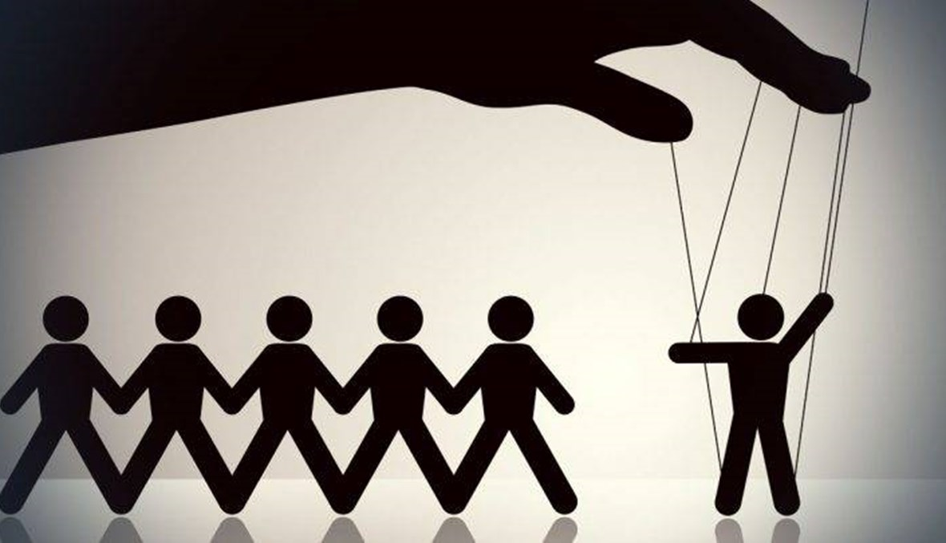
بعنوان
تدقيق الحقائق
DGM321

Slide 3

Lecture 7
محتويات المحاضرة
المقدمة
تعريف تدقيق الحقائق
نشأة وتطور تدقيق الحقائق
أخلاقيات تدقيق الحقائق
أهداف تدقيق الحقائق
أهمية تدقيق الحقائقk
أنواع تدقيق الحقائق
لمنهجيات الأساسية في تدقيق الحقائق
الأدوات الرقمية المستخدمة في تدقيق الحقائق
نماذج تطبيقية من العالم العربي والعالمي
التحديات التي تواجه تدقيق الحقائق

Slide 4
المقدمة

Slide 5

Lecture 7
مقدمة
في عصر الإعلام الرقمي والانفجار المعلوماتي، أصبح من السهل نشر الأخبار والمعلومات في ثوانٍ معدودة، لكن التحدي الأكبر الذي يواجه المجتمعات اليوم ليس فقط في الوصول إلى المعلومات، بل في التمييز بين الصحيح والمضلل منها. فقد باتت الأخبار الكاذبة والمعلومات الزائفة تنتشر بسرعة تفوق انتشار الحقيقة، خاصة عبر وسائل التواصل الاجتماعي والمنصات الرقمية المفتوحة للجميع.
من هنا برزت أهمية ما يُعرف بـ "تدقيق الحقائق"، كأحد أهم الأدوات التي تسعى إلى مواجهة التضليل الإعلامي، وحماية الرأي العام، ودعم الصحافة المسؤولة. فعملية تدقيق الحقائق لا تقتصر على الصحفيين أو المتخصصين، بل أصبحت مهارة مجتمعية أساسية ينبغي أن يمتلكها كل فرد في بيئة مشبعة بالمحتوى.
تسعى هذه المحاضرة إلى تقديم فهم شامل لمفهوم تدقيق الحقائق، وشرح أهميته في العصر الحديث، واستعراض أهدافه، والتعريف بأبرز الأدوات الرقمية والمنهجيات المستخدمة فيه، بالإضافة إلى عرض نماذج تطبيقية عربية وعالمية ناجحة. والغاية من كل ذلك، بناء وعي إعلامي ناقد وقادر على حماية نفسه ومجتمعه من التضليل.

Slide 6

تعريف تدقيق الحقائق

Slide 7

Lecture7
تعريف تدقيق الحقائق
هو عملية التحقق من صحة المعلومات والادعاءات المنشورة في وسائل الإعلام، باستخدام مصادر موثوقة وأدوات موضوعية.
تدقيق الحقائق هو عملية تحليل وتحقق تهدف إلى التأكد من صحة المعلومات أو الادعاءات التي تُنشر في وسائل الإعلام، أو تُتداول عبر الإنترنت، أو يُصرّح بها من قبل شخصيات عامة. وتتم هذه العملية من خلال الرجوع إلى مصادر موثوقة، ومقارنة الادعاءات مع البيانات المتوفرة، والبحث عن الأدلة الداعمة أو النافية لها.

Slide 8
Lecture7
نشأة وتطور تدقيق الحقائق
ظهر مصطلح تدقيق الحقائق اول مرة عام 1930. لوصف دور مهني جديد بالعمل الصحفي يسعى لتحسين الممارسات الأخلاقية الصحفية ، ويتعلق بجملة من الاجراءات للتحقق من صحة المعلومات .
وقد تأسس اول موقع لتدقيق الحقائق بأمريكا عام 1955 م بأسم Snopes .com، اعقبة موقع FactCheck.org عام 2003م . ثم موقع
( PolitiFact The Washington Post's Fact-Checke and عام 2007م . لتنتشر بعدها بباقي دول العالم Graves and Amazeen 2019 ، التي ذاع صيتها خلال الانتخابات ، لكشفها زيف الخطاب السياسي للمرشحين.

Slide 9

Lecture7
أخلاقيات تدقيق الحقائق
وضعت الشبكة الدولية لتدقيق الحقائق The International Fact-Checking Network (IFCN)) التابعة لمعهد بوينترPoynter Institute كوداً اخلاقيا لتدقيق الحقائق Principles Code of
شملت بنودة :
الحيادية والإنصاف : بعدم التحيز لطرف ما . او اتخاذ مواقف سياسية بشأن القضايا محل التحقق.
الشفاشفية في إعلان مصادر التحقق : ليتحقق القراء من النتائج بأنفسهم.
الشفافية في إعلان الهيكل التنظيمي ومصادر التمويل : وعدم تأثيرها على سياسيات العمل ، وإعلان الخلفية المهنية للعاملين بالمؤسسة والوضع القانوني لها ووسائل التواصل معها .
الشفافية في إعلان منهجية العمل : وتشمل البحث عن الأدلة وكتابة نتائج التحقيق وتحريرها ونشرها وتصحيحها ، مع تشجيع القراء على أرسال الإدعاءات والإعلان بشفافية عن أسباب وكيفية التحقق منها.
عمل تصحيحات مفتوحة وامينة : بنشر سياسة التصحيحات الخاصة بالمؤسسة ، والالتزام بتطبيقها عملياً ، مع ضمان رؤية القراء للنسخة المصصحة .

Slide 10
Lecture7
أهداف تدقيق الحقائق
كشف المعلومات الكاذبة أو المحرفة. أحد أهم أهداف تدقيق الحقائق هو فضح المعلومات الزائفة التي تنتشر بشكل سريع عبر الإنترنت ووسائل الإعلام. ويشمل ذلك:
الأخبار المختلقة.
الصور والفيديوهات المفبركة.
التصريحات المنسوبة كذبًا إلى شخصيات عامة.
النتيجة : منع الجمهور من الوقوع في فخ التضليل أو بناء مواقف على معلومات خاطئة.
تصحيح المعلومات المنتشرة. بعد كشف الخطأ أو التضليل، يتم تصحيح المعلومة وتقديم البديل الصحيح.
قد يتم ذلك بنشر تقرير توضيحي.
أو بإضافة "مُلصق تحذير" على منشورات التواصل الاجتماعي.
أو بتحديث المقال الأصلي مع الإشارة إلى التصحيح.
النتيجة : تصحيح الفهم الخاطئ لدى الجمهور، ومنع استمرار التأثير السلبي للخبر المضلل.

Slide 11

Lecture7
أهداف تدقيق الحقائق
تعزيز الوعي الإعلامي لدى الجمهور. يساهم تدقيق الحقائق في تعليم الجمهور كيف يميز بين المعلومة الصحيحة والزائفة.
كيف يفكر نقديًا؟
كيف يتحقق بنفسه؟
ما هي المصادر التي يجب أن يثق بها؟
النتيجة : جمهور واعٍ أكثر مقاومة للمعلومات الكاذبة، وأكثر قدرة على محاسبة الإعلام.
مكافحة حملات التضليل المقصود. المعلومات المضللة ليست عشوائية، بل تُنشر ضمن حملات موجهة ومنظمة، لأغراض سياسية أو اقتصادية أو اجتماعية.
مثل حملات نشر الكراهية أو تحريف الحقائق أثناء الانتخابات.
أو التلاعب بالمعلومات في الأزمات الصحية.
النتيجة: إضعاف قدرة الجهات المضللة على التأثير في الرأي العام.

Slide 12

Lecture7
أهداف تدقيق الحقائق
تشجيع الصحافة المسؤولة والمهنية
تدقيق الحقائق يُشجع المؤسسات الإعلامية على:
التحري والدقة قبل النشر.
الاعتراف بالأخطاء وتصحيحها علنًا.
اتباع المعايير الأخلاقية للمهنة.
النتيجة: بناء إعلام محترف ومؤسسات تحظى بثقة الناس.

Slide 13

Lecture7
أهمية تدقيق الحقائق
حماية المجتمعات من المعلومات المضللة
في ظل الانتشار السريع للمعلومات على وسائل التواصل الاجتماعي والمنصات الرقمية، أصبحت الإشاعات والمعلومات الكاذبة تمثل تهديدًا حقيقيًا لاستقرار المجتمعات.
تدقيق الحقائق يلعب دورًا أساسيًا في:
منع انتشار المعلومات الزائفة التي قد تسبب الذعر أو التحريض.
كشف الأخبار الملفقة التي تستهدف تفكيك النسيج الاجتماعي أو نشر الكراهية.
تحصين المجتمع من التضليل الممنهج سواء من جهات داخلية أو خارجية.
مثال: في أوقات الأزمات (مثل الأوبئة أو الكوارث الطبيعية)، قد تنتشر معلومات طبية أو إنسانية خاطئة، مما يؤدي إلى سلوكيات خطيرة، ويأتي دور تدقيق الحقائق لتصحيح تلك المعلومات فورًا.

Slide 14
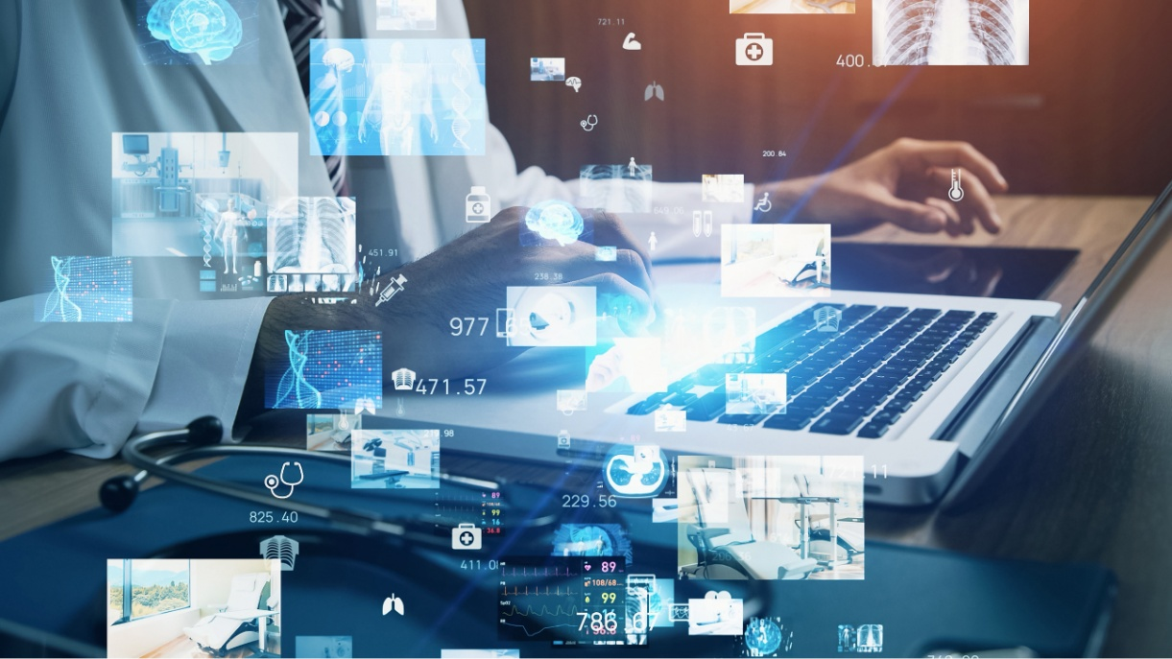
Lecture7
أهمية تدقيق الحقائق
تعزيز ثقة الجمهور في وسائل الإعلام
ثقة الجمهور هي رأس مال المؤسسات الإعلامية. وعندما تنخرط هذه المؤسسات في نشر أخبار غير دقيقة أو مشكوك فيها، تفقد هذه الثقة بسرعة.
تدقيق الحقائق يساعد على:
إثبات التزام المؤسسات الإعلامية بالدقة والنزاهة.
بناء علاقة شفافة مع الجمهور، حيث يتم الاعتراف بالأخطاء وتصحيحها.
تمييز الوسائل الجادة عن وسائل التضليل والتهويل.
مثال: عندما تنشر صحيفة اعتذارًا وتوضيحًا بعد تحقق من معلومة غير دقيقة سبق نشرها، فإن هذا السلوك يعزز احترام الجمهور لها.

Slide 15

Lecture7
أهمية تدقيق الحقائق
دعم اتخاذ القرار المبني على معلومات صحيحة
في المجالات السياسية، الاقتصادية، الصحية والتعليمية، يعتمد الأفراد والمؤسسات على المعلومات لاتخاذ قرارات مهمة.
من دون تدقيق الحقائق، فإن:
القرارات قد تبنى على مغالطات أو بيانات غير صحيحة.
السياسات العامة قد تتأثر بتصورات غير واقعية.
الفرد العادي قد يتخذ خيارات ضارة لنفسه أو مجتمعه.
مثال: قرارات مثل التطعيم، التصويت في الانتخابات، أو التعامل مع الأزمات الاقتصادية تحتاج إلى معلومات دقيقة وموثوقة.

Slide 16

Lecture7
أهمية تدقيق الحقائق
تعزيز المهنية والمصداقية في العمل الصحفي
الصحافة الحقيقية تقوم على التحقق من المعلومات قبل نشرها. وعندما يدمج الصحفي تدقيق الحقائق في عمله اليومي، فإنه:
يرفع من جودة المحتوى الإعلامي.
يلتزم بأخلاقيات المهنة مثل الدقة، النزاهة، والمسؤولية.
يصبح مصدرًا موثوقًا يُعتمد عليه في مواجهة الفوضى المعلوماتية.
مثال: الصحفي الذي يستخدم أدوات التحقق الرقمي للتحقق من صورة أو تصريح قبل نشره، يقدم نموذجًا للصحافة الجادة والمسؤولة.

Slide 17

Lecture7
أنواع تدقيق الحقائق
  تدقيق استباقي (قبل النشر)
  هو تدقيق يتم قبل نشر المادة الإعلامية، ويهدف إلى التأكد من صحة المعلومات الواردة في الخبر أو التقرير الصحفي أثناء مرحلة الإعداد والتحرير.
أين يُستخدم؟
في المؤسسات الإعلامية المهنية التي تمتلك فرقًا للتحقق.
في إعداد التحقيقات الاستقصائية والتقارير الحساسة.
🔹 الخصائص:
يتم في مراحل مبكرة.
يعتمد على المصادر الأصلية والتحقق من البيانات والإحصاءات.
يقلل من خطر نشر أخبار مضللة.

Slide 18
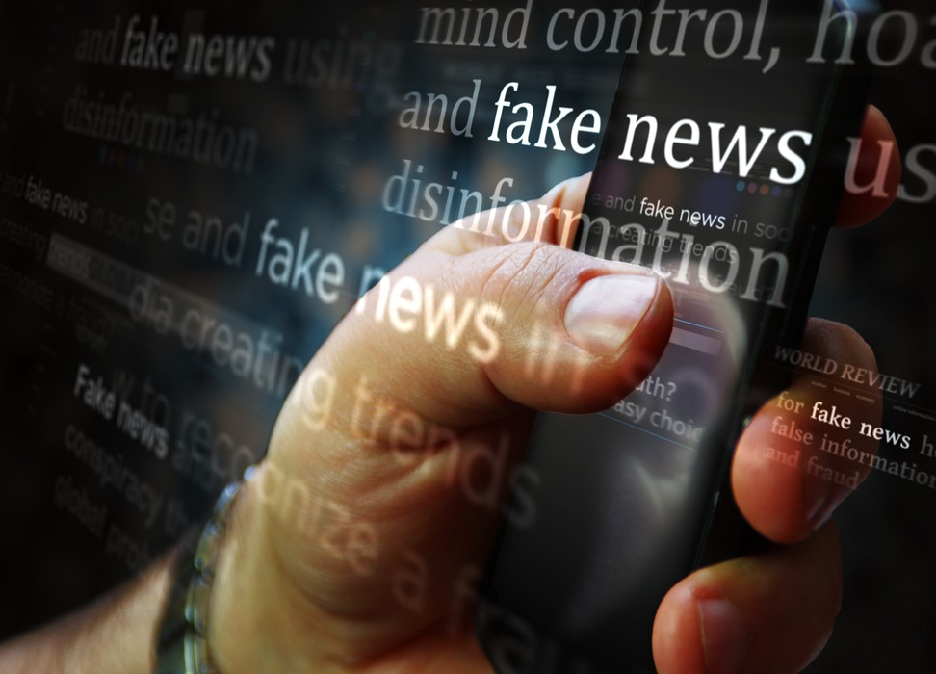
Lecture
7
أنواع التدقيق الحقائق
أمثلة:
تحقق المحرر من الأرقام الواردة في تقرير اقتصادي قبل نشره.
مراجعة دقيقة لتصريحات السياسيين في المقابلات قبل عرضها.
🔹 التحديات:
يحتاج إلى وقت وجهد إضافي.
قد يتعرض لضغط الوقت في الأخبار العاجلة.

Slide 19
Lecture
7
أنواع التدقيق الحقائق
تدقيق الحقائق اللاحق Post-publication Fact-checking))
🔹 التعريف:
هو تدقيق يتم بعد نشر المادة الإعلامية، سواء من قبل مؤسسات إعلامية، أو منظمات مستقلة، أو حتى أفراد، ويهدف إلى كشف الأخطاء أو المعلومات المضللة التي وصلت للجمهور.
🔹 أين يُستخدم؟
في عمل المنصات المستقلة لتدقيق الحقائق.
بعد انتشار خبر مثير للجدل أو يصعب التحقق منه لحظيًا.
🔹 الخصائص:
يتفاعل مع المحتوى المنتشر فعلًا.
قد يشمل تصحيحات، أو تصنيفًا للمعلومة (زائفة، مضللة، ناقصة، إلخ).
يعتمد على الأدلة الموثوقة والأدوات الرقمية.

Slide 20

Lecture7
أنواع التدقيق الحقائق
🔹 أمثلة:
منصة "فتبينوا" تتحقق من إشاعة منتشرة على فيسبوك.
تحقق صحفي من فيديو مزيف متداول على تويتر.
🔹 التحديات:
الضرر قد يكون قد حدث بالفعل قبل التصحيح.
صعوبة الوصول إلى الجمهور لتصحيح الفهم الخاطئ.

Slide 21

Lecture7
أنواع التدقيق الحقائق
تدقيق الحقائق التفاعلي (Crowd-sourced/Responsive Fact-checking)
🔹 التعريف:
هو تدقيق يتم بناءً على بلاغات أو إشعارات من الجمهور، حيث يُرسل الأشخاص مشاهداتهم أو معلومات مشكوك فيها إلى جهات التدقيق لطلب التحقق منها.
🔹 أين يُستخدم؟
على منصات تحتوي على خيار "أرسل لنا إشاعة للتحقق".
في الحملات السياسية أو الأزمات، حيث يتزايد تفاعل الجمهور.
🔹 الخصائص:
يقوم على التفاعل الجماهيري.
يعتمد على تقارير من المواطنين الصحفيين أو المتابعين العاديين.
يعزز الوعي الإعلامي والمشاركة المجتمعية.

Slide 22
Lecture7
أنواع التدقيق الحقائق
🔹 أمثلة:
مستخدم يرسل صورة يشتبه بأنها مزيفة إلى منصة تدقيق.
صفحة على فيسبوك تطلب من جمهورها الإبلاغ عن الأخبار الزائفة للتحقق منها.
🔹 التحديات:
تعدد البلاغات قد يرهق الفريق.
بلاغات كيدية أو غير دقيقة قد تضيع الوقت.

Slide 23

Lecture7
خلاصة الفرق بين الأنواع الثلاثة
الهدف الرئيسي | الجهة المسؤولة | توقيت التحقق | النوع
منع نشر الخطأ | الصحفي/المحرر | قبل النشر | استباقي
تصحيح الخطأ الموجود | منصات مستقلة أو إعلام | بعد النشر | لاحق
تفاعل جماهيري وتحقيق فوري | فرق التحقق/الجمهور | بعد بلاغات الجمهور | تفاعلي

Slide 24
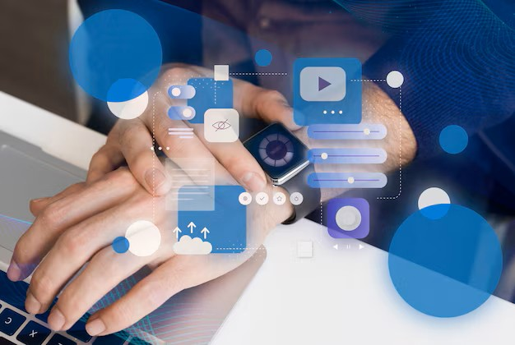
المنهجيات الأساسية في تدقيق الحقائق

Slide 25

Lecture7
المنهجيات الأساسية في تدقيق الحقائق
التحقق من المصدر: يُعد التحقق من المصدر الخطوة الأولى والأهم في عملية تدقيق الحقائق، إذ يُبنى عليه الحكم على صحة المعلومة من عدمها. والمقصود هنا هو تتبع أصل المعلومة أو الخبر ومعرفة الجهة التي أطلقتها أولًا، ومن ثم تقييم مدى موثوقية هذه الجهة.
  من هو مصدر المعلومة؟
  هل هو معروف بالمصداقية؟
  هل المصدر أصلي أم ناقل؟
مقارنة المعلومة بمصادر موثوقة:
الرجوع لمصادر رسمية أو بيانات أصلية. أستخدام مصادر رسمية وموثوقة مثل وكالات الأنباء العالمية، المؤسسات الأكاديمية، والبيانات الحكومية.
مطابقة المعلومات مع تقارير إخبارية موثوقة. بمعني مقارنة الادعاء بمعلومات منشورة مسبقًا في مصادر معروفة.

Slide 26
Lecture7
المنهجيات الأساسية في تدقيق الحقائق
التحليل المنطقي للادعاء
فحص مدى منطقية أو واقعية المعلومة.
البحث عن التناقضات أو المبالغات غير المبررة في النص أو الصورة.
التحقق من الصور والفيديوهات
أستخدام أدوات مثل Google Reverse Image Search أو TinEye للتحقق من أصل الصورة.
تحليل البيانات الوصفية (Metadata) عند الإمكان.
مراجعة توقيت وموقع نشر الوسائط.
التواصل مع الجهات المعنية
مراسلة أو الاتصال بالأطراف المذكورة في الخبر للتأكد من دقة ما نُشر.
سؤال الخبراء المتخصصين في المجال المرتبط بالمعلومة.

Slide 27
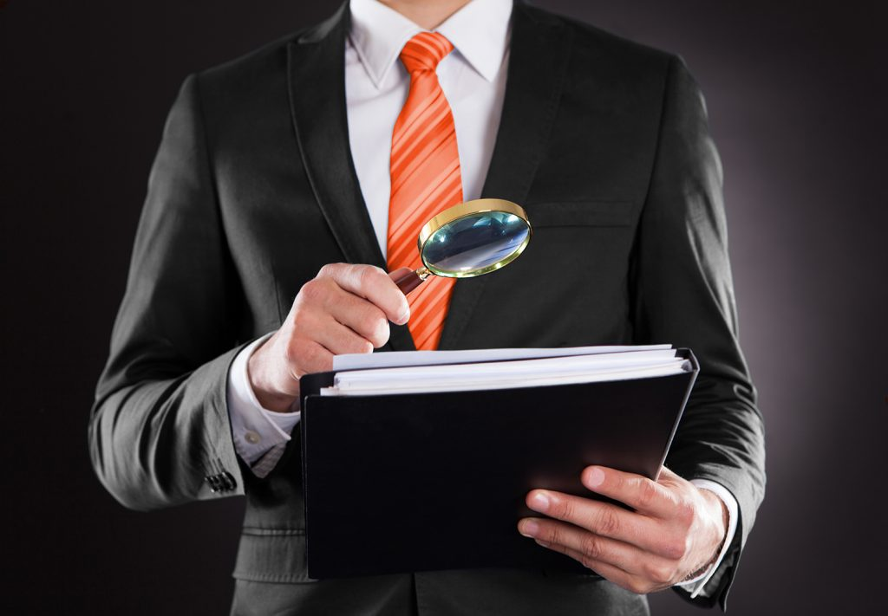
Lecture7
المنهجيات الأساسية في تدقيق الحقائق
للتحقق من المصدر او المعلومة نعمل الاتي :
أولًا: تحديد الجهة الأصلية للمعلومة
غالبًا ما تُنقل الأخبار والمعلومات عبر طبقات متعددة من إعادة النشر (مشاركة، نسخ، ترجمة، اقتباس)، مما يُصعّب الوصول إلى المصدر الأولي. ولتحديد المصدر الأصلي، يمكن اتباع الخطوات التالية:
استخدام البحث العكسي:
للصور: أدوات مثل Google Reverse Image Search أو TinEye لمعرفة أول مرة ظهرت فيها الصورة ومن نشرها.
للنصوص أو العناوين: وضع جزء من النص أو العنوان بين علامتي اقتباس في محرك البحث (مثال: "تصريح الرئيس حول الأسعار") لمطابقة النشر الأصلي.

Slide 28
Lecture7
المنهجيات الأساسية في تدقيق الحقائق
تحليل المحتوى المنشور:
  هل يحتوي على اسم كاتب أو جهة رسمية؟
  هل يشير إلى مصدر (مثل وكالة أنباء، تقرير رسمي، دراسة علمية)؟
  هل يوجد تاريخ نشر واضح؟ وهل هناك تحديثات لاحقة؟
تتبع السلسلة الزمنية للنشر:
  مقارنة توقيت نشر المحتوى على المنصات المختلفة.
  البحث عمّن نشر الخبر أولًا، وهل لديه علاقة مباشرة بالحدث؟

Slide 29
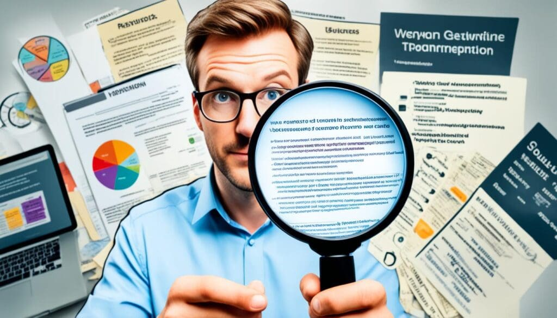
Lecture7
المنهجيات الأساسية في تدقيق الحقائق
ثانيًا: تقييم مصداقية الجهة الناشرة
بعد تحديد المصدر، يجب تقييم مدى موثوقيته بناءً على المعايير التالية:
ما يجب التحقق منه | المعيار
هل هي جهة إعلامية محترفة؟ هل لها سجل مهني موثوق؟ | الجهة الناشرة
هل تتبع الجهة أجندة واضحة قد تؤثر على نقل الحقيقة؟ | الانحياز السياسي أو الديني
هل توفر الجهة معلومات واضحة عن فريق التحرير، السياسات، والمصادر؟ | الشفافية
هل سبق وتم كشف حالات تضليل أو أخبار كاذبة من هذه الجهة؟ | التحقق من السجل المهني
هل تعتمدها شبكات تدقيق الحقائق مثل IFCN أو غيرها؟ | الاعترافات الرسمية

Slide 30

Lecture7
المنهجيات الأساسية في تدقيق الحقائق
أمثلة تطبيقية
مثال إيجابي:
  المعلومة: "منظمة الصحة العالمية أصدرت توصية جديدة بخصوص لقاحات كوفيد-19".
  التحقق: التوجه مباشرة إلى موقع WHO الرسمي والتأكد من نشر الخبر هناك.
  https://www.who.int/ar منظمة الصحة العالمية
مثال مضلل:
  المعلومة: "دراسة حديثة تثبت أن شرب الماء الدافئ يقتل الفيروس".
  التحقق: لا توجد جهة علمية أو بحثية معروفة نشرت هذه المعلومة، وغالبًا ما تُتداول على واتساب وفيسبوك دون مصدر.
  https://al-ain.com/article/detect-fake-images-videos-artificial-intelligence رابط لموقع كشف الصور المزيفة .

Slide 31

الأدوات الرقمية المستخدمة في تدقيق الحقائق

Slide 32
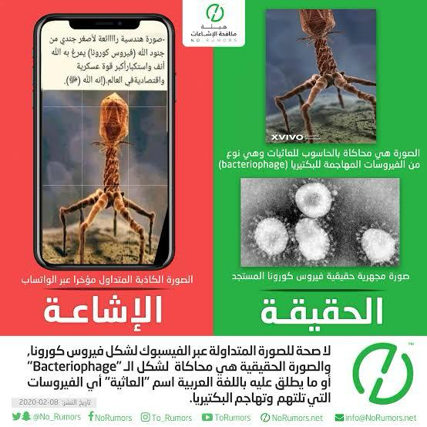
Lecture7
الأدوات الرقمية المستخدمة في تدقيق الحقائق
أدوات التحقق من الصور
الاستخدام | الوظيفة | الأداة
معرفة مصدر الصورة الأصلي وتاريخ استخدامها ومكان ظهورها أول مرة. | البحث العكسي عن الصور | Google Reverse Image Search
يتيح معرفة إذا ما تم التلاعب بصورة ما أو إعادة استخدامها في سياقات مختلفة. | تتبع استخدامات الصور على الإنترنت | TinEye
استخراج معلومات خفية من الصورة مثل تاريخ التصوير، الموقع، نوع الجهاز. | فحص بيانات الميتاداتا | Exif.tools / Metadata2Go

Slide 33

Lecture7
الأدوات الرقمية المستخدمة في تدقيق الحقائق
أدوات التحقق من الصور
كيف تكتشف الصور والفيديوهات المزيفة بالذكاء الاصطناعى؟
https://www.youm7.com
رابط مقال على موقع اليوم السابع عن كيف تكتشف الصور والفيديوهات المزيفة بالذكاء الاصطنناعي
https://al-ain.com/article/detect-fake-images-videos-artificial-intelligence
طرق كشف الصور والفيديوهات المزيفة بالذكاء الاصطناعي

Slide 34
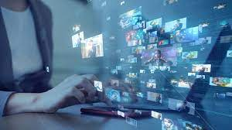
Lecture7
الأدوات الرقمية المستخدمة في تدقيق الحقائق
أدوات التحقق من الفيديو
الاستخدام | الوظيفة | الأداة
استخراج الصور المصغرة، التحليل الزمني، البحث عن لقطات مشابهة للتحقق من صحتها. | تحليل الفيديو والتحقق منه | InVID https://www.invid-project.eu/
معرفة تاريخ نشر فيديو يوتيوب الأصلي والبحث عن لقطات مشابهة. | استخراج بيانات الفيديو | YouTube Data Viewer (Amnesty) https://citizenevidence.org/2014/07/01/youtube-dataviewer/

Slide 35
Lecture7
الأدوات الرقمية المستخدمة في تدقيق الحقائق
أدوات التحقق من الروابط والمواقع
الاستخدام | الوظيفة | الأداة
معرفة ما إذا تم تغيير محتوى صفحة ويب لاحقًا، أو الوصول إلى محتوى حُذف | عرض النسخ المؤرشفة من المواقع | Wayback Machine (archive.org) https://web.archive.org/
يساعد في التحقق من مصدر الموقع الإلكتروني وبيانات التسجيل | معرفة تفاصيل مالك النطاق | WHOIS Lookup https://www.whois.com/whois

Slide 36

Lecture7
الأدوات الرقمية المستخدمة في تدقيق الحقائق
أدوات التحقق من المحتوى النصي والتصريحات
الاستخدام | الوظيفة | الأداة
أداة تعتمد على الذكاء الاصطناعي لتحديد الجمل التي يجب التحقق منها في الخطابات أو المقالات. | اكتشاف العبارات القابلة للتحقق | ClaimBuster https://idir.uta.edu/claimbuster/
تقدم تقارير تحقق جاهزة عن أخبار مشكوك فيها أو شائعات منتشرة. | منصات تحقق جاهزة | Snopes / FactCheck.org / https://www.snopes.com/
أداة من جوجل تتيح البحث في تقارير التحقق المنشورة عالميًا. | البحث عن تقارير تحقق جاهزة | Google Fact Check Explorer https://toolbox.google.com/factcheck/explorer/search/list:recent;hl=tr

Slide 37
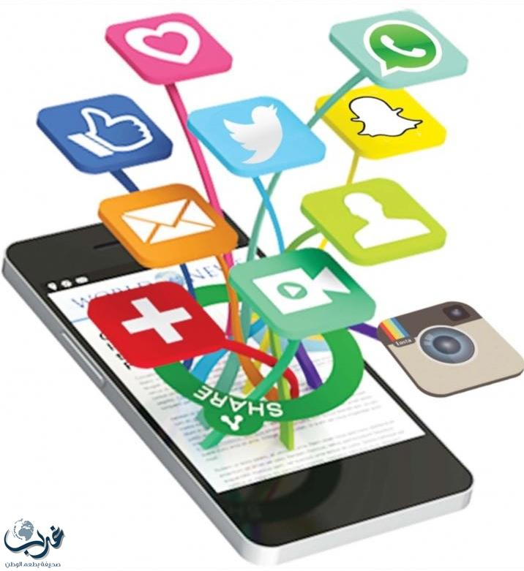
Lecture7
الأدوات الرقمية المستخدمة في تدقيق الحقائق
أدوات تتبع المحتوى على وسائل التواصل الاجتماعي
الاستخدام | الوظيفة | الأداة
تابعة التغريدات في الوقت الفعلي وتحليل مصدرها وسياقه | مراقبة تويتر/ منصة إكس X | TweetDeck / X Pro https://pro.x.com/?mx=2
تصور الرسوم البيانية لمسار انتشار الإشاعات على منصة اكس X. | تحليل نشر المعلومات الزائفة | Hoaxy https://hoaxy.osome.iu.edu

Slide 38
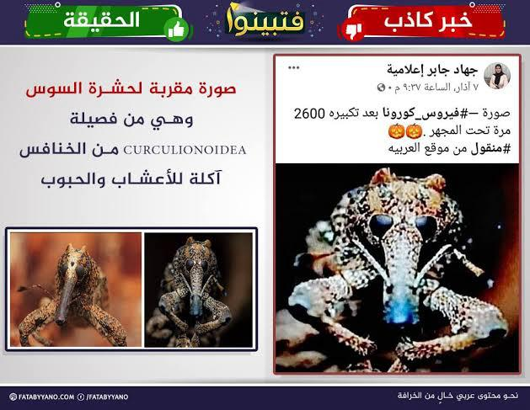
Lecture7
نماذج تطبيقية من العالم العربي والعالمي
عربيًا:
فتبينوا Fatabyyano)) https://fatabyyano.net/
  تحقق من الإشاعات المنتشرة على فيسبوك.
مؤسسة أكيد (AKEED - الأردن ) https://akeed.jo/
  تدقيق إعلامي مهني خاص بتغطيات الإعلام الأردني.
مشروع ميدان التابع للجزيرة – قسم التحقق من الأخبار.
عالميًا:
Snopes.com الولايات المتحدة https://www.snopes.com/
PolitiFact تحقق من تصريحات السياسيين. https://www.politifact.com/videos/how-politifact-selects-facts-check/
Africa Check تحقق من المعلومات المتداولة في إفريقيا. https://factcheck.africa/

Slide 39
Lecture7
مواقع لتدقيق الحقائق
فتبينوا : https://www.facebook.com/share/167a6VkbQa/?mibextid=wwXIfr
موقع عربي متخصص في كشف الإشاعات والخرافات على الإنترنت.
يركز كثيراً على الأخبار الطبية والصور المفبركة.
https://fatabyyano.net/%D9%88%D8%A7%D8%B4%D9%86%D8%B7%D9%86-%D8%AA%D8%B9%D8%AA%D8%B1%D9%81-%D8%A8%D8%AA%D8%B5%D9%86%D9%8A%D8%B9-%D9%81%D9%8A%D8%B1%D9%88%D8%B3-%D9%83%D9%88%D8%B1%D9%88%D9%86%D8%A7-%D8%A7%D9%84%D9%82%D8%A7/ رابط لخبر كاذب على موقع فتبينوا .

Slide 40
Lecture7
مواقع لتدقيق الحقائق
منصة مصدقش : https://matsda2sh.com
منصة مستقلة متخصصة بالتحقق والتدقيق الإخباري، تهدف لمقاومة الشلال المتدفق من الأخبار الكاذبة أو المضللة، سواء كان نشرها عمدياً لأغراض الانحياز السياسي أو الفكري، أو عرضياً لأغراض جذب الجمهور للصفحات أو المواقع ناشرة الشائعات.
هيئة مكافحة الإشاعات :http://norumors.net
هيئة مُكافَحة الإشاعات هو مشروع مستقل تم إنشاؤه عام 2012م للتصدي للإشاعات والفِتن وإحتِوائها بحيث لا تُشكل أي ضرر على المُجتمع وذلك بفضح ناشِري الأكاذيب التي تهدف إلى إثارة الرأي العام من خلال نشر الوعي وتوضيح الحقيقة بالمصادِر الرسمية.

Slide 41

Lecture7
التحديات التي تواجه تدقيق الحقائق
ضخامة حجم المعلومات وتدفقها السريع
في كل دقيقة تُنشر آلاف التغريدات والمقاطع والصور والمقالات، ما يجعل من الصعب ملاحقة كل محتوى يحتاج إلى تدقيق.
المنصات الرقمية تولد كمًا هائلًا من المعلومات يصعب فرزها بسرعة.
النتيجة: قد تنتشر الأخبار الزائفة قبل أن يتم كشفها أو تصحيحها.
ضيق الوقت والضغط على فرق التحقق
الأخبار الزائفة تنتشر بسرعة قياسية، بينما يحتاج التحقق إلى وقت لجمع الأدلة والتحقق من المصادر.
أحيانًا يُتوقع من الصحفي أو فريق التحقق الرد خلال ساعات أو حتى دقائق.
النتيجة: قد يتم إهمال الدقة لصالح السرعة، أو يتم التدقيق بعد فوات الأوان.

Slide 42

Lecture7
التحديات التي تواجه تدقيق الحقائق
صعوبة الوصول إلى المصادر الأصلية للمعلومة
أحيانًا تكون المعلومات مبنية على تسريبات أو مصادر مجهولة.
بعض البيانات الرسمية قد تكون غير متاحة أو لم تُنشر بعد.
في بعض الدول لا توجد قوانين تضمن الوصول إلى المعلومات.
النتيجة: يصبح من الصعب تقديم تحقق دقيق دون مصدر موثوق.
ضعف الثقافة الإعلامية لدى الجمهور
كثير من الناس لا يميزون بين المصادر الموثوقة والمشبوهة.
يميل البعض إلى تصديق ما يتفق مع قناعاتهم، حتى لو كان زائفًا (ما يُعرف بالتحيّز التأكيدي).
النتيجة: حتى بعد نشر التصحيح، يرفض بعض الجمهور تصديقه أو يتجاهله.

Slide 43
Lecture7
التحديات التي تواجه تدقيق الحقائق
غياب المعايير الموحدة في التدقيق
تختلف آليات التحقق من مؤسسة لأخرى، وبعضها قد يفتقر للحياد أو يتأثر بالتوجهات السياسية.
غياب جهة رقابية أو مرجعية موحدة لفرض المعايير.
النتيجة: تضارب النتائج بين منصات التحقق، ما يربك الجمهور ويفقد الثقة.
الاستهداف والتشكيك المتعمد بجهات التدقيق
بعض الجهات السياسية أو الدعائية تشن حملات ضد منصات التحقق، وتتهمها بالتحيّز أو الكذب.
قد يتعرض المدققون للتهديد أو الهجمات الإلكترونية.
النتيجة: تراجع الثقة، والضغط النفسي على العاملين في المجال.
التطور السريع في تقنيات التضليل (مثل الذكاء الاصطناعي)
انتشار الصور والفيديوهات المفبركة (Deepfake) التي يصعب كشفها بسهولة.
استخدام الذكاء الاصطناعي لتوليد محتوى زائف يصعب تمييزه عن الحقيقي.
النتيجة: زيادة صعوبة التحقق اليدوي أو التقليدي.

Slide 44
Lecture 7
المحاضرة القادمة
اساليب الممارسة المهنية المتبعة في مواقع تدقيق الحقائق العربية
دراسة حالة 3: منصات تدقيق حقائق ومواقفها من بعض المحتويات.

Slide 45
Lecture 7
الخاتمة
في زمن تتدفق فيه المعلومات من كل اتجاه، لم يعد السؤال: كيف نصل إلى المعلومة؟، بل كيف نميز الحقيقة من الزيف؟
أصبح تدقيق الحقائق ضرورة ملحة لحماية العقول والمجتمعات، وحصنًا منيعًا في وجه حملات التضليل والتزييف، خصوصًا في بيئة رقمية متغيرة ومعقدة.
إن مسؤولية تدقيق الحقائق ليست على الصحفيين وحدهم، بل هي مسؤولية مجتمعية مشتركة بين الإعلام والجمهور، والمؤسسات والجهات التشريعية.
ومع توفر الأدوات والمنهجيات، تبقى الإرادة، والوعي، والتدريب المستمر هي مفاتيح النجاح في هذه المعركة اليومية من أجل الحقيقة.

Slide 46




Thank You
شكرا جزيلا لحضوركم

